Slide 1
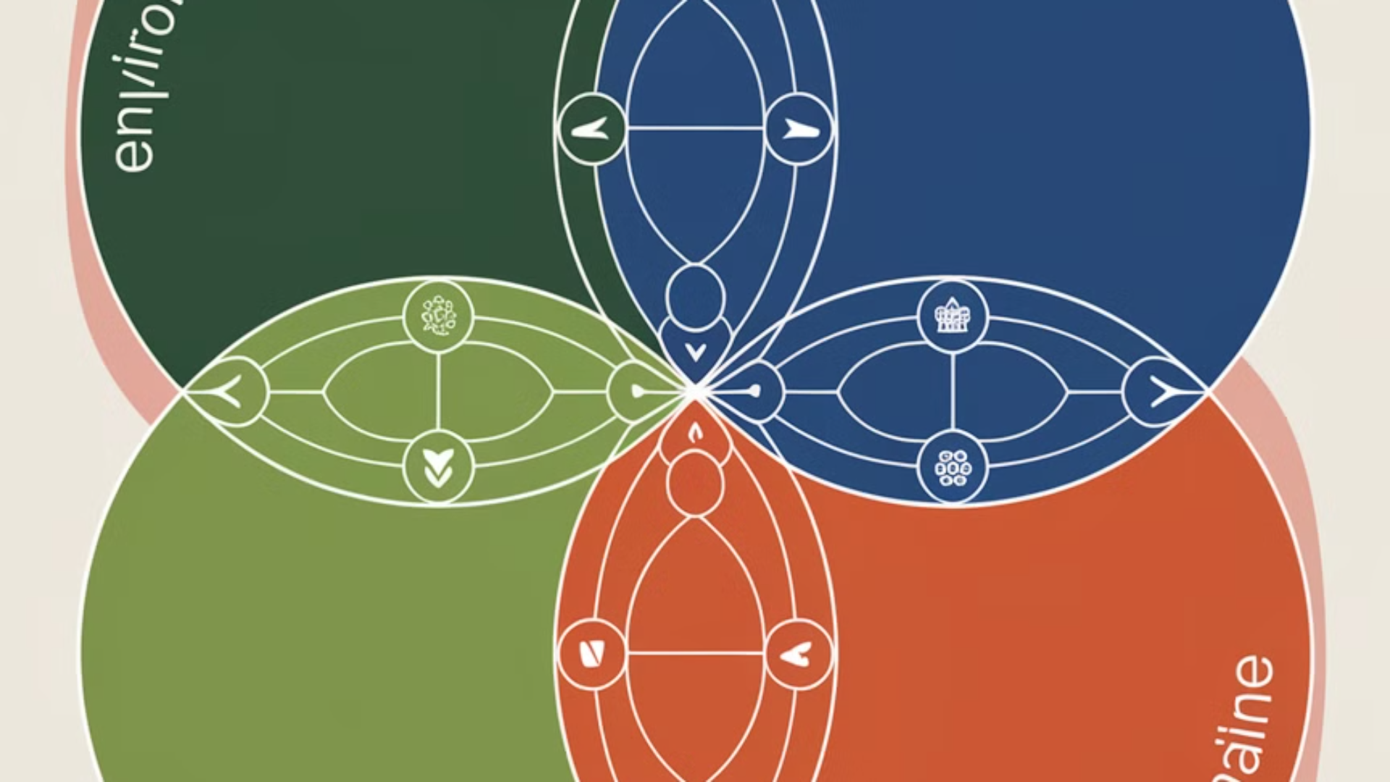
Κουίζ: Ωφελιμισμός, Καντ, και Αριστοτέλης
by Elpiniki Rassa

Slide 2
Ερώτηση 1: Εισαγωγή στον Ωφελιμισμό
Ποιος ήταν ο Ωφελιμισμός;
Ποιοι είναι οι σημαντικότεροι ωφελιμιστές φιλόσοφοι;
Ο Ωφελιμισμός είναι μια ηθική θεωρία που εστιάζει στην μέγιστη ωφέλεια για τον μεγαλύτερο αριθμό ανθρώπων.
Ο Jeremy Bentham και ο John Stuart Mill.

Slide 3
Ερώτηση 2: Βασικές Αρχές του Ωφελιμισμού
1
Η μέγιστη ωφέλεια
2
Οι συνέπειες
3
Η ευτυχία ως κριτήριο
Στόχος είναι να δημιουργηθεί η μέγιστη ωφέλεια για τον μεγαλύτερο αριθμό ανθρώπων.
Εστιάζει στις συνέπειες των πράξεων, όχι στις προθέσεις.
Η ευτυχία θεωρείται ως το μέτρο για την ωφέλεια.

Slide 4
Ερώτηση 3: Εφαρμογή Ωφελιμισμού σε ένα Δίλημμα
Πώς θα εφαρμόζατε τον ωφελιμισμό σε ένα ηθικό δίλημμα;
Ποια ηθικά δίλημματα προκύπτουν στον ωφελιμισμό;
Θα εξετάζατε τις συνέπειες κάθε ενδεχόμενης ενέργειας και θα επιλέγατε εκείνη που θα έφερνε τη μέγιστη ευτυχία για τον μεγαλύτερο αριθμό ανθρώπων.
Πώς μπορούμε να μετρήσουμε την ευτυχία; Πώς διασφαλίζουμε ότι κανείς δεν θυσιάζεται για το καλό των πολλών;

Slide 5
Ερώτηση 4: Εισαγωγή στην Ηθική του Καντ
Ποιος ήταν ο Καντ;
Τι είναι η Καντιανή Ηθική;
Ποια ηθική αρχή είναι σημαντική για τον Καντ;
Ο Immanuel Kant ήταν ένας Γερμανός φιλόσοφος του 18ου αιώνα.
Εστιάζει στην ηθική υποχρέωση και τον ρόλο του λογικού νου στην ηθική απόφαση.
Η Κατηγορική Προσταγή.

Slide 6
Ερώτηση 5: Η Κατηγορηματική Προσταγή
Τι δηλώνει η Κατηγορική Προσταγή;
Ποια η σημασία της Κατηγορικής Προσταγής;
Πράττε μόνο σύμφωνα με εκείνον τον κανόνα που μπορείς ταυτόχρονα να θελήσεις να γίνει καθολικός νόμος.
Εστιάζει στην ηθική υποχρέωση και την αυτονομία του ατόμου.

Slide 7
Ερώτηση 6: Καντιανή Ηθική σε Πρακτικό Παράδειγμα
Ένα δίλημμα
1
Πώς θα εφαρμοστεί η Κατηγορική Προσταγή σε ένα πραγματικό δίλημμα;
2
Αποφάσεις
Εξετάζεται αν η πράξη μπορεί να γίνει καθολικός νόμος.
Συμπεράσματα
3
Ποια ηθικά συμπεράσματα μπορούν να εξαχθούν;

Slide 8
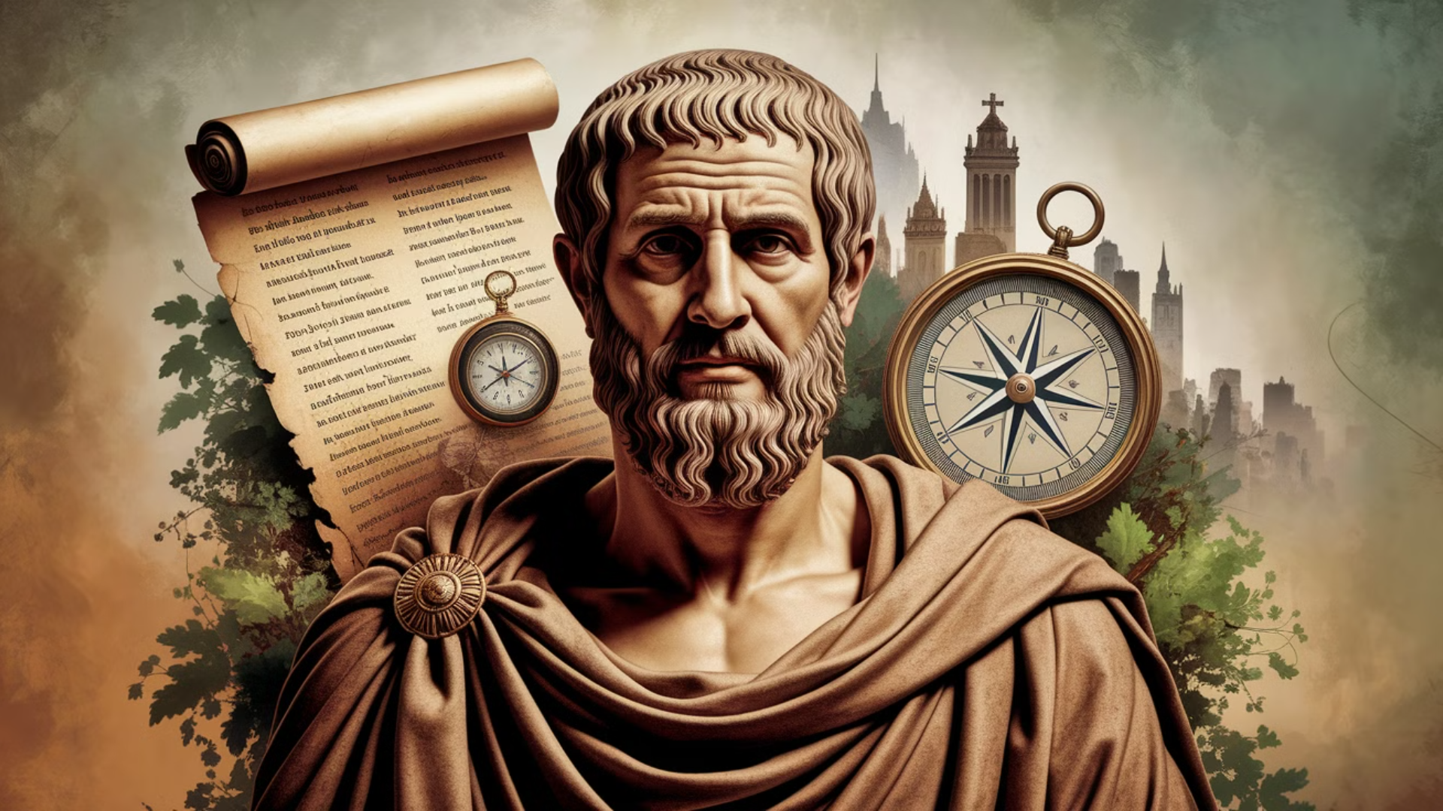
Ερώτηση 7: Εισαγωγή στην Αριστοτελική Ηθική
Αριστοτέλης
Αριστοτελική Ηθική
Η Αρετή
Ένας αρχαίος Έλληνας φιλόσοφος.
Εστιάζει στην ανάπτυξη της αρετής και την επίτευξη ευδαιμονίας.
Μια μέση οδό μεταξύ δύο άκρων.

Slide 9
Ερώτηση 8: Η Αρετή και η Ευδαιμονία
Ευδαιμονία
2
Σημαίνει ευτυχία, αλλά όχι απλά ευχαρίστηση.
Αρετή
Συμπληρώνεται με την εξεύρεση της μεσότητας.
1
3
Πραγματοποίηση
Ο σκοπός της ζωής είναι η ευδαιμονία.

Slide 10
Ερώτηση 9: Αριστοτελική Ηθική σε Καθημερινή Ζωή
Σχέσεις
Εξετάζεται η σημασία των ανθρώπινων σχέσεων.
Εργασία
Συζητείται ο ρόλος της εργασίας στην ευδαιμονία.
Κοινότητα
Αναδεικνύεται η σημασία της συμμετοχής στην κοινότητα.

Slide 11
Ερώτηση 10: Σύγκριση Ωφελιμισμού και Καντιανής Ηθικής
Συνέπειες
Ο ωφελιμισμός δίνει έμφαση στις συνέπειες.
Αρχές
Η Καντιανή ηθική εστιάζει στις ηθικές αρχές και στην πράξη αυτή καθεαυτή.
Δίλημματα
Πώς μπορούν να λυθούν ηθικά δίλημματα;

Slide 12
Ερώτηση 11: Σύγκριση Καντιανής και Αριστοτελικής Ηθικής
Λόγος (λογική)
1
Ο Καντ δίνει προτεραιότητα στον λόγο (λογική)
Αρετή
2
Ο Αριστοτέλης τονίζει την αρετή.
Ευδαιμονία
3
Ποιοι οι τρόποι επίτευξης ευδαιμονίας;

Slide 13
Ερώτηση 12: Σύγκριση Αριστοτελικής και Ωφελιμιστικής Ηθικής
Ευτυχία
1
Και οι δύο θεωρίες εστιάζουν στην ευτυχία.
Αρετή
2
Ο Αριστοτέλης δίνει έμφαση στην αρετή.
Ωφέλεια
3
Ο ωφελιμισμός εστιάζει στην ωφέλεια.

Slide 14
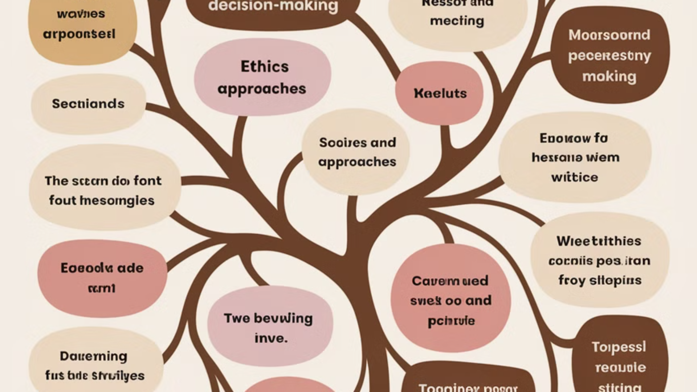
Ερώτηση 13: Συμπεράσματα και Βασικά Σημεία
3
1
1
Θεωρίες
Δίλημματα
Αρετή
Τρεις βασικές ηθικές θεωρίες.
Πώς να αντιμετωπίζουμε ηθικά διλήμματα;
Σημασία της αρετής στην ευδαιμονία.

Slide 15
Ερώτηση 14: Τελικές Σκέψεις και Συζήτηση
Ο Ωφελιμισμός, η Καντιανή ηθική και η Αριστοτελική ηθική προσφέρουν διαφορετικές προοπτικές στην ηθική σκέψη. Η κατανόηση αυτών των θεωριών μπορεί να μας βοηθήσει να αντιμετωπίσουμε ηθικά διλήμματα και να ζήσουμε μια πιο γεμάτη και ηθική ζωή.

